Slide 1
docker pull dzienzkontenerami:v1.00 docker run -p 3000:80 dzienzkontenerami
Kontenery w Microsoft Azure

Slide 2


?
Marcin Bieńkowski
Gość specjalny
Michał Furmankiewicz

Slide 3
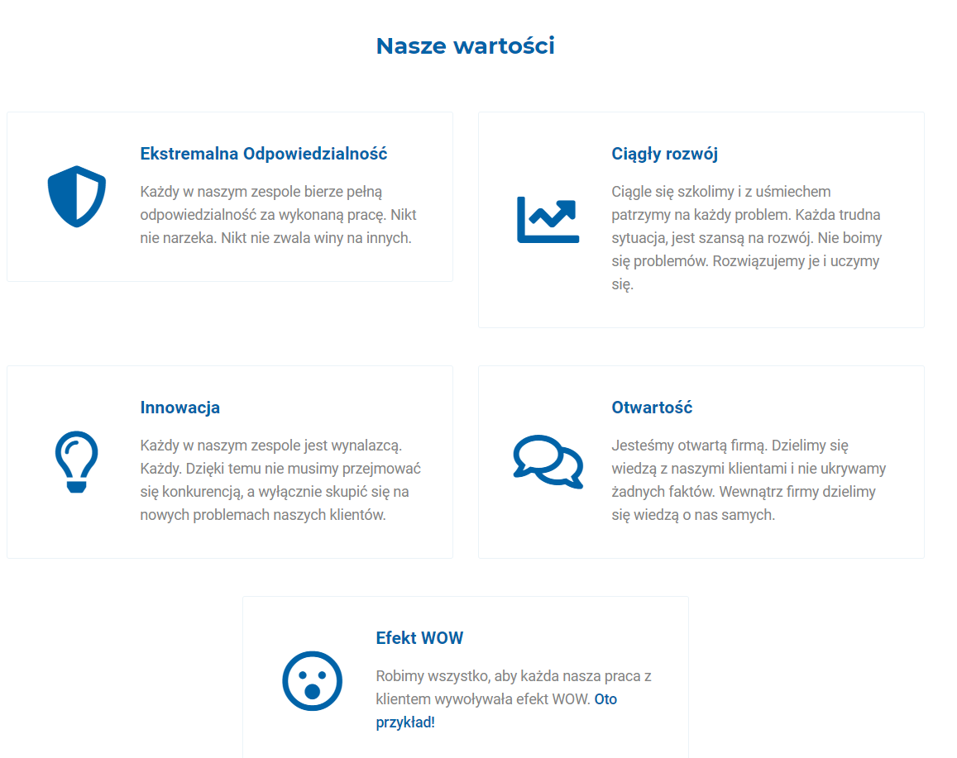
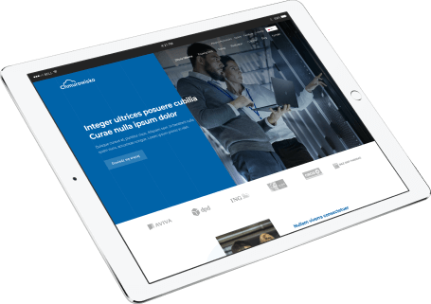
Słowo o nas!
M.F.

Slide 4

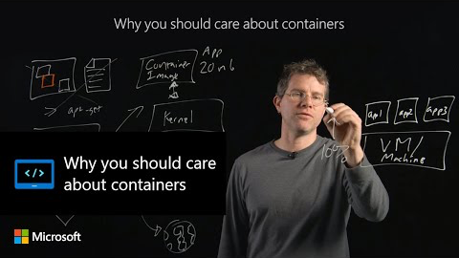
A kontener to…
„Kontener to standardowa jednostka oprogramowania, która zawiera kod i wszystkie jego zależności, dzięki czemu aplikacja działa szybko i niezawodnie w każdym środowisku.”
* httpss://www.docker.com/resources/what-container
Kontener ma co najmniej kilka znaczeń – to technologia ale również ekosystem.
Standard
Automatyzacja
Izolacja
Synergia
Zależności
Reużywalność
Abstrakcja
Linux i Windows
Lekka wirtualizacja
M.B
Notes:
Historia:
1982 – chgroup,
2000 - jail – sand
2004– solaris zones
2006– cgroups – limiting the resources
2008 – LXC – Linux Containers
2013 – Let Me Contain That For You
2014 - Docker

Slide 5


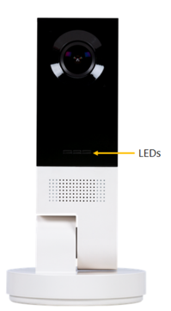
Kontenery są wszędzie!
„Containers became the default method to pack and deliver apps. Azure will support this in many ways!” – Mark Russinovich, CTO of Azure
Wiele usług w Azure wspiera kontenery! Zapewne będzie więcej.
M.F.

Slide 6
Serwis 1: Azure App Service (Web App for Containers)
Usługa PaaS, dobra tam, gdzie nie chcesz zajmować się infrastrukturą i nie masz specyficznych wymagań
Łatwo ją powołać do życia i skonfigurować takie elementy jak certyfikat, autoryzacja czy podejście do skalowania (w górę, w szerz)
Rozumie zarówno pojedyncze obrazy, docker-compose jak i K8s (preview)
Koszty – rozliczanie za wykorzystane App Service Plan’y, ostatnio była spora promocja (Premium -> Standard)
Kontenery z Windows i Linux
M.F.

Slide 7

Serwis 2: Azure Container Instances
Prosta i łatwa konfiguracja, brak potrzeby powołania dedykowanej infrastruktury
Szybkie uruchomienie
Brak orkiestratora*
Deklaracja zasobów dla CPU i RAM
Koszty – rozliczenie sekundowe per kontenery
Skalowanie horyzontalne
Kontenery z Windows i Linux
* Pewnego rodzaju orkiestratorem może być usługa AKS
M.B

Slide 8
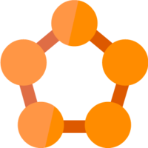
Serwis 3: Service Fabric
Usługi i kontenery
Zarówno dla Linux i Windows
Zapewnia działanie wielu usług Microsoftu m.in.:
Azure SQL Database
Azure Cosmos DB
Azure Portal
Cortana
Microsoft Power BI
Skype for Business, Teams
Wymagające środowisko dające szerokie spektrum rozwiązań
Orkiestrator Docker
on-premises, Azure ale też inne chmura
K8s vs Service Fabric?
https://blogs.msdn.microsoft.com/azuredev/2018/08/15/service-fabric-and-kubernetes-comparison-part-1-distributed-systems-architecture/
M.B

Slide 9

Serwis 4: Service Fabric Mesh
Tylko kontenery ale ciągle w preview
Serverless Service Fabric
Windows i Linux
Dostępne tylko w Cloud
Skalowanie na metrykach CPU i RAM
M.B

Slide 10
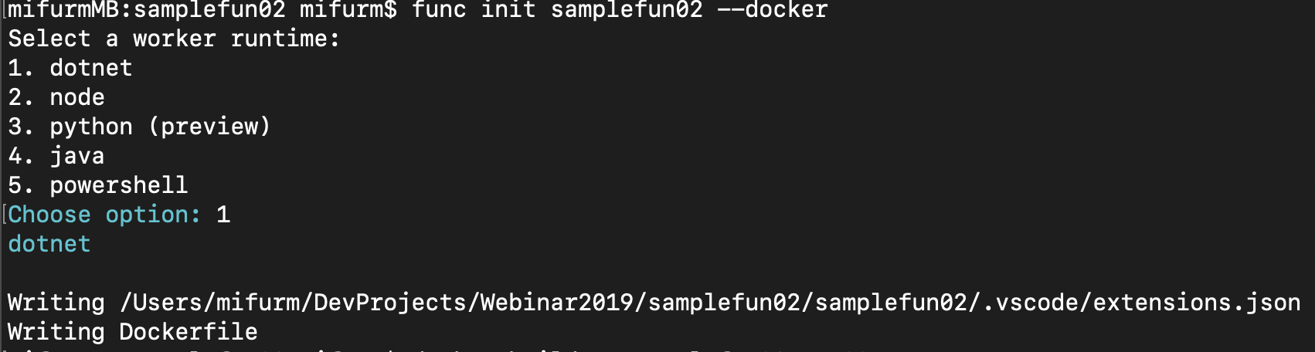
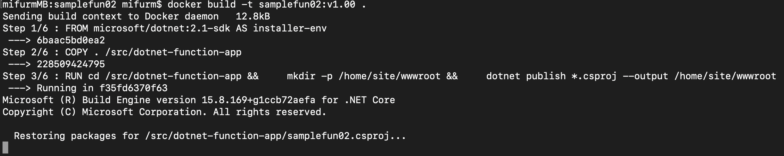
Serwis 5: Serverless (Azure Functions in Containers)
Funkcje mamy w Azure zarówno w planie konsumpcyjnym jak i dedykowanym. Kontenery są tylko w planie dedykowanym.
Dzięki kontenerom można zmienić wersję środowiska uruchomieniowego, upakować więcej bibliotek, łatwiej developować lokalnie ale i uruchamiać w Azure
Środowisko Windows i Linux ale kontenery tylko pod kontrolą Linux
M.F.

Slide 11
Serwis 6: Azure Container Service - ACS
M.F.

Slide 12

Serwis 7: Azure Batch
Kontenery Dockera lub Singularity
Powtarzalne zadania, które zyskają na współbieżności
Wysoka konsumpcja CPU i RAM
Oparte o system Linux lub Windows
M.B

Slide 13
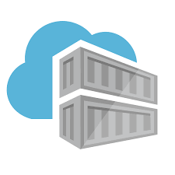
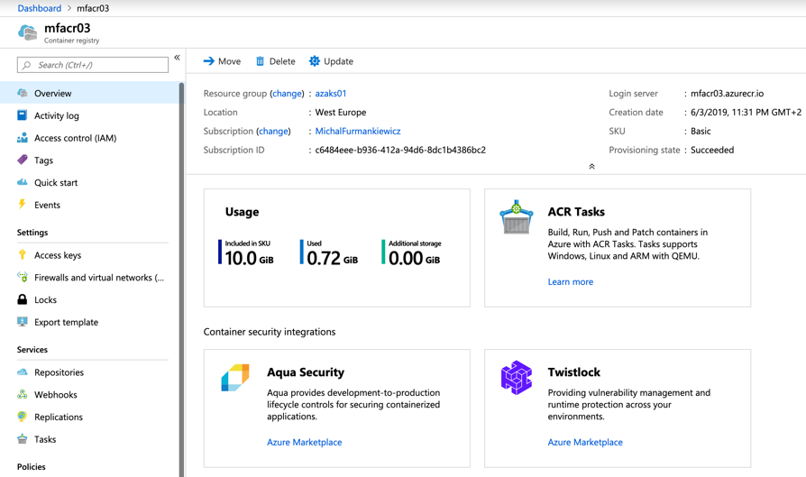
Serwis 7: Azure Container Registry
Magazyn dla kontenerów Docker
Linux i Windows
Kompatybilne z Docker CLI, Docker Hub 2.0
ACR Tasks ale również skanowanie podatności (Aqua, TwistLock) Import z innego repozytorium
Obrazy blisko środowisk uruchomieniowych
M.B

Slide 14
Serwis 8: Azure Kubernetes Service
Za kubernetes.io – „Kubernetes (K8s) is an open-source system for automating deployment, scaling, and management of containerized applications.”
Natywnie dostarczony na platformie Linux, powoli dochodzi Windows (zarówno w kubernetes jak i w AKS)
AKS – bardzo blisko „waniliowego” K8s ale w postaci usługi zarządzanej – upgrade K8s czy instalacja poprawek dla systemu oferowana przez samą chmurę
Wspiera bardzo wiele pluginów i dodatków, które zadziałają w waniliowym K8s
Zintegrowany z komponentymi Azure jak Load Balancer, AppGW, Cosmos DB, Azure DevOps ACR czy Azure Active Directory
M.F.
Notes:
Kubernetes (K8s) is an open-source system for automating deployment, scaling, and management of containerized applications.

Slide 15
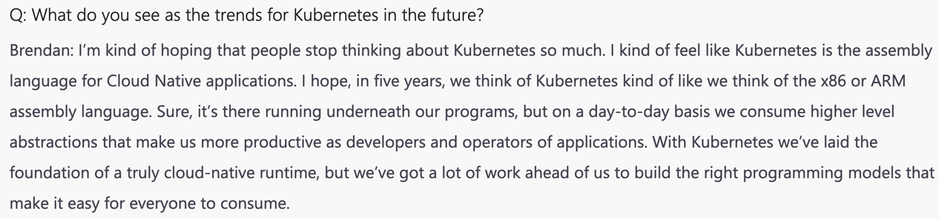
Azure Kubernetes Service – The Big Picture
M.F.
Notes:
https://cloudblogs.microsoft.com/opensource/2018/06/13/brendan-burns-co-founder-kubernetes-aks-interview/

Slide 16
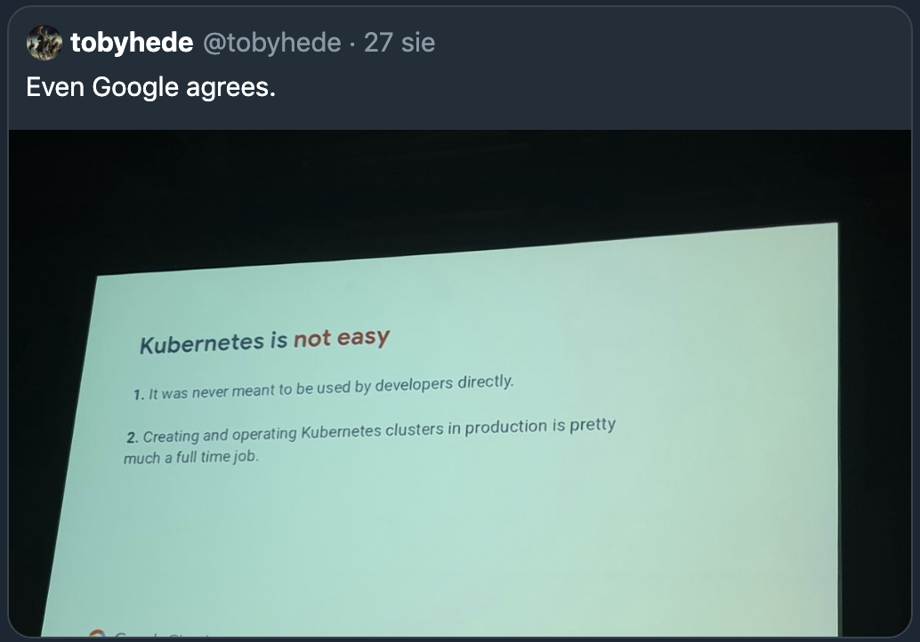
Kubernetes – be carefull ☺
M.F.
Notes:
https://cloudblogs.microsoft.com/opensource/2018/06/13/brendan-burns-co-founder-kubernetes-aks-interview/

Slide 17
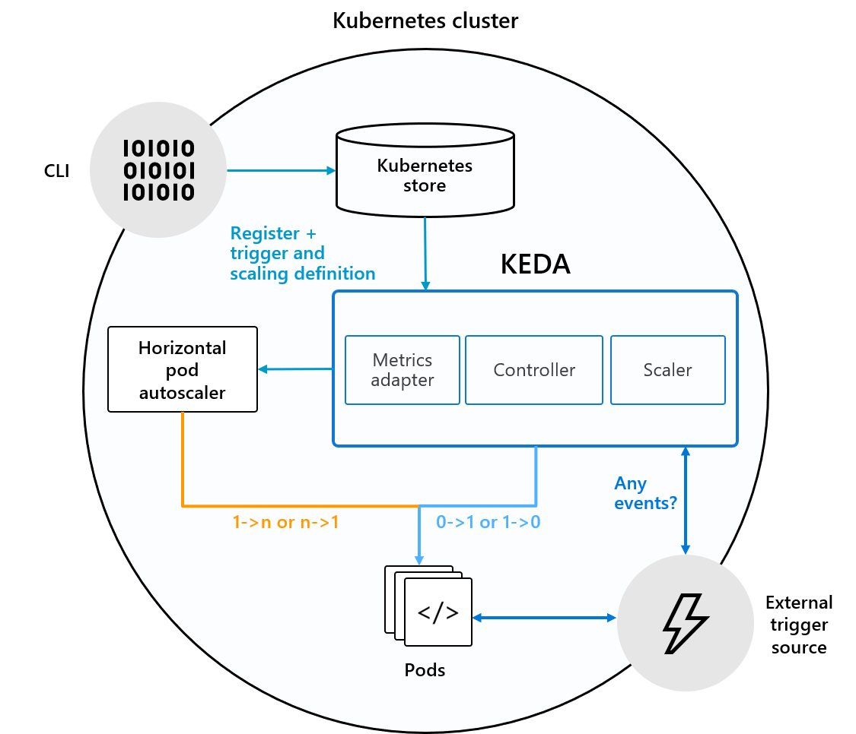
KEDA - Kubernetes Event Driven Autoscaling
Zbudowane przez Microsoft i RedHat, w pełni otwarte środowisko
Skalowanie przez zdarzenia
Azure Functions na K8s
Preview
Scaler, Metrics Adapter, Controller
Azure Functions Core Tools
https://github.com/kedacore/keda
M.B

Slide 18

Azure Functions in AKS
DEMO
M.B

Slide 19
AKS - Virtual Nodes
Azure Container Instances
Linux
Wszystkie zalety ACI
Virtual Kubelet
Auto skalowanie, znacznie tańszy model
M.B

Slide 20
Czy jest tego jeszcze więcej?
M.F.

Slide 21
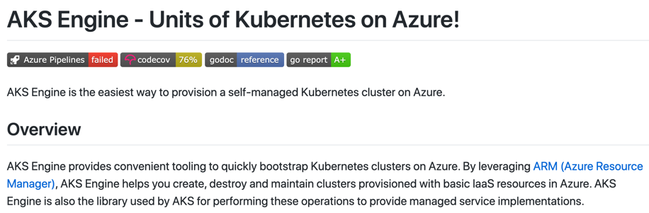
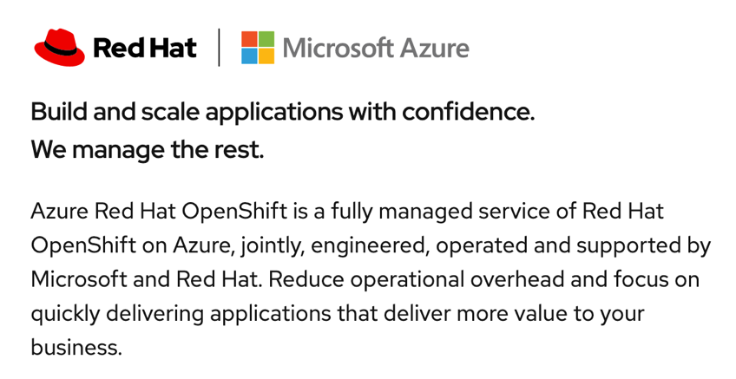
M.F.

Slide 22
Pytania
Kiedy pojawiło się pierwsze wydanie Docker’a?
Jak nazywał się projekt przez K8s, który mocno wpłynął na to jak K8s dziś wygląda?
Jakie inne technologie konteneryzacji znasz?

